Slide 1
Mẫu Abstract Factory
Nhóm 28:
Văn Vũ Tuấn
Phạm Ngọc Linh
Huỳnh Đức Đăng Khoa

Slide 2
Giới thiệu
Tên đầy đủ: Abstract Factory pattern.
Tên ngắn gọn: Abstract Factory.
Phân loại: Creational Patterns.

Slide 3
Khái niệm
Cung cấp một giao diện lớp có chức năng tạo ra các đối tượng độc lập có liên quan hoặc có sự phụ thuộc lẫn nhau mà không chỉ ra đó là lớp cụ thể của đối tượng đó tại thời điểm khởi tạo chúng.

Slide 4
Mục đích, ý định
Mẫu thiết kế Abstract Factory đóng gói một nhóm những lớp đóng vai trò "Người sản xuất" (Factory) trong ứng dụng, những lớp này sẽ được dùng để tạo ra các đối tượng.
Các lớp sản xuất này có chung một giao diện được kế thừa từ một lớp cha thuần ảo gọi là "lớp sản xuất ảo".

Slide 5
Khi nào sử dụng
Khi ta cần tạo ra các đối tượng mà ta không xác định được chúng thuộc về lớp nào trong thời điểm khởi tạo, khi đó nhờ vào lớp cơ sở hoặc giao diện chung của các đối tượng đó và sử dụng mẫu này để các factory tự tạo ra các đối tượng phù hợp với yêu cầu.
Hoạt động bên phía hệ thống bên phía client cần độc lập – (hay không quan tâm) cách thức các đối tượng được tạo ra.
Khi hệ thống cần sử dụng các đối tượng thuộc cùng một cây phân cấp, hoặc sử dụng chúng một cách đồng thời.
Đóng gói các thư viện cho phần mềm, che giấu cách thức thực thi bên trong.

Slide 6
Khả năng ứng dụng
Ta có thể sử dụng mẫu này trong các trường hợp
Phía client sẽ không phụ thuộc vào việc những sản phẩm được tạo ra như thế nào.
Ứng dụng sẽ được cấu hình với một hoặc nhiều họ sản phẩm.
Các đối tượng cần phải được tạo ra như một tập hợp để có thể tương thích với nhau
Chúng ta muốn cung cấp một tập các lớp và chúng ta muốn thể hiện các ràng buộc, các mối quan hệ giữa chúng mà không phải là các thực thi của chúng (interface). Trong trường hợp không định nghĩa được các lớp trừu tượng Product thì việc tạo ra các ConcreteProduct theo mẫu này là rất khó hoặc không thể.

Slide 7
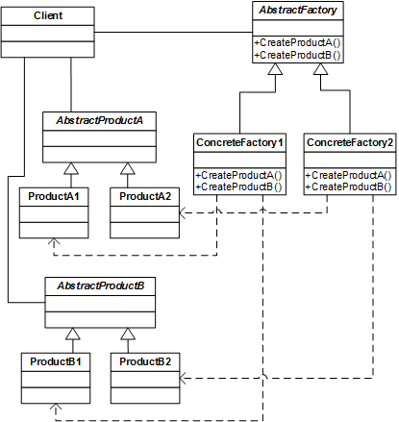
Cấu trúc - Thành phần
AbstractFactory: Định nghĩa một giao diện chung cho các operation tạo ra đối tượng.
ConcreteFactory: Lớp này hiện thực giao diện AbstracFactory cài đặt các phương thức tạo đối tượng cụ thể.
AbstractProduct: Khai báo dạng interface hoặc abstract class để định nghĩa một giao diện chung cho đối tượng kế thừa từ nó, nhờ vào lớp này để xây dựng nên các đối tượng có mối quan hệ với nhau.
Product: Cài đặt của các đối tượng cụ thể, cài đặt các phương thức được quy định tại AbstractProduct.
Client: là đối tượng sử dụng AbstractFactory và các AbstractProduct để tạo ra các Product bằng cách gọi cách gọi các Factory con tương ứng mà không cần quan tâm đến kiểu dữ liệu của chúng.

Slide 8
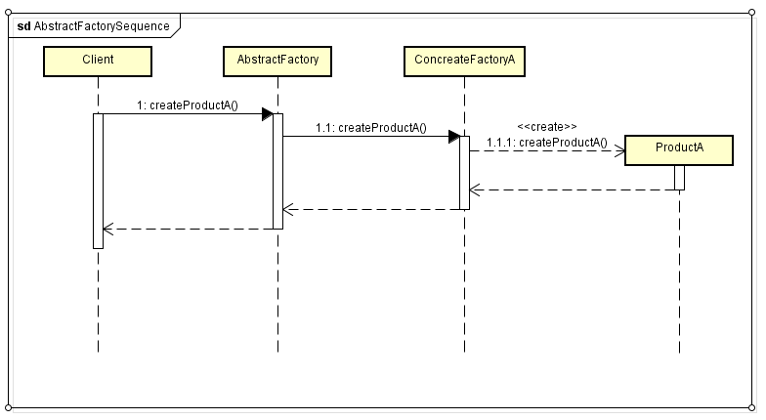
Mối quan hệ

Slide 9
Các hệ quả mang lại
Tách rời việc định nghĩa các đối tượng và việc tạo ra các đối tượng đó.
Các thư viện được xây dựng bằng cách áp dụng mẫu này làm tăng tính đóng gói (encapsulation) che giấu các thực thi bên trong nó.
Dễ dàng quản lý việc tạo ra các đối tượng có cùng mối quan hệ (cùng kế thừa từ inteface hay asbtract class).
Mỗi khi có thêm một "sản phẩm" mới cần tạo ta lại phải định nghĩa thêm một lớp "sản xuất“.

Slide 10
Các chú ý liên quan đến cài đặt
Lớp AbstractFactory chỉ khai báo duy nhất 1 giao diện cho việc khởi tạo sản phẩm (products), còn việc tạo ra các thể hiện là nhiệm vụ của các ConcreteFactory.
Mỗi ConcreteFacoty chịu trách nhiệm cho việc tạo ra một sản phẩm duy nhất.

Slide 11
Các mẫu có liên quan
Mẫu Abstract Factory thường được cài đặt cùng với mẫu Singleton, Factory Method đôi khi còn đi chung với mẫu Prototype. Các lớp con cụ thể thường được cài đặt bằng mẫu singleton. Bởi vì mẫu singleton có thể tạo các đối tượng nhất quán ta có thể gọi nó ở bất cứ đâu trong chương trình

Slide 12
Ví dụ về một số hệ thống thực tế
Trong .NET, các lớp kết nối CSDL dùng để kết nối đến các hệ quản trị cơ sở dữ liệu khác như như SQL Server, Oracle, MySQL..

Slide 13
Demo

